Slide 1
Σπουδές στη Γερμανία - Ιατρική Βερολίνου
Ορέστης Γεωργίου (Απόφοιτος Γ.Σ.Α. 2013-2014)
Email: orestis.dsa.c@hotmail.com
Γερμανική Σχολή Αθηνών
01 – 04 – 2018, Κυριακή

Slide 2
Περιεχόμενα
Αίτηση
Πρόσθετο τεστ (HamNaT)
Εγγραφή
Εύρεση Κατοικίας
Εγγραφή σε δήμο
Charité - Universitätsmedizin Berlin
Ζωή στο Βερολίνο

Slide 3
Αίτηση
Κατεπείγουσα μετάφραση του απολυτηρίου κατόπιν οδηγίων της Γ.Σ.Α.
Επίσκεψη της ιστοσελίδας http://hochschulstart.de/ και επιλογή «Bewerbung für die Studiengänge Medizin, Tiermedizin, Zahnmedizin, Pharmazie»
Ακολούθηση των βημάτων και ολοκλήρωση της αίτησης με ταχυδρομική αποστολή των υποδεικνυόμενων εγγράφων
ΠΡΟΣΟΧΗ:
Στις προθεσμίες
Στις απαιτήσεις της κάθε ιατρικής σχολής χωριστά
Στο γεγονός ότι είναι αδύνατη η ταυτόχρονη αίτηση σε παραπάνω από ένα αντικείμενο σπουδών συσχετιζόμενο με ιατρικά και παραϊατρικά επαγγέλματα
Στο γεγονός ότι η αίτηση για την ιατρική είναι συνολική και αφορά όλες τις ιατρικές σχολές στη Γερμανία της επιλογής μας, ενώ ταυτόχρονα είναι ανεξάρτητη των άλλων κλάδων σπουδών.

Slide 4
Πρόσθετο τεστ (HamNaT)
Απαιτείται από την ιατρική σχολή του Βερολίνου (Charité - Universitätsmedizin Berlin)
Πρόκειται για 80 ερωτήσεις πολλαπλής επιλογής
Λειτουργεί ως περαιτέρω εκλεκτικός μηχανισμός προσδίδοντας βαθμούς για τη διαλογή των επικρατέστερων για τις θέσεις σπουδών υποψηφίων
Η παρουσία δεν είναι υποχρεωτική αλλά αναγκαία
Λαμβάνει χώρα από 10 έως 15 Αυγούστου
Οι υποψήφιοι καλούνται μέσω email στη διαδικασία 3 – 5 μέρες πριν
Εξεταστέα ύλη και προσομοιώσεις στο: https://www.uke.de/studierende/index_64518.php

Slide 5
Εγγραφή
Με την ολοκλήρωση της διαδικασίας ο υποψήφιος θα κληθεί για εγγραφή στη σχολή σε συγκεκριμένη ημερομηνία με συνάντηση που καθορίζεται από το πανεπιστήμιο
Απαραίτητα έγγραφα:
Ασφάλεια ιδιωτική ή με ευρωπαϊκή κάρτα (δίνεται και η δυνατότητα ασφάλισης στο πανεπιστήμιο κρατικώς και με χρέωση)
Απόδειξη μόνιμης κατοικίας στο Βερολίνο με έγγραφα του δήμου («Meldebescheinigung»), στην οποία γίνεται να δοθεί και παράταση ενός περίπου μήνα
Τα χαρτιά που ήδη θα έχει αποστείλει προς συμπλήρωση το πανεπιστήμιο ταχυδρομικά
Ταυτότητα ή διαβατήριο

Slide 6
Εύρεση Κατοικίας
Αναφορικά με τις κρατικές εστίες οι δυνατότητες
είναι εξαιρετικά περιορισμένες, διότι:
Υπάρχει υψηλός αριθμός υποψηφίων με σειρά προτεραιότητας
Απαιτείται η απόδειξη εγγραφής στο πανεπιστήμιο, η οποία καθυστερεί αρκετά
Ο χρόνος αναμονής υπολογίζεται στο ένα εξάμηνο
Εναλλακτικά υπάρχουν και ιδιωτικές εστίες, όπως π.χ. το «House of Nations» ( http://house-of-nations.de/cms/ )
Οι φοιτητές μπορούν να αναζητήσουν κατοικίες και σε ανοιχτούς ιστότοπους, όπως : http://www.immobilienscout24.de/
Προσοχή στη διαφορά μεταξύ : Kalt- , Warm- και Pauschalmiete

Slide 7
Εγγραφή σε δήμο
Μετά την εύρεση κατοικίας ο φοιτητής μπορεί να εγγραφεί σε οποιοδήποτε δήμο της επιλογής του
Απαραίτητα έγγραφα:
Συμβόλαιο κατοικίας
Ταυτότητα ή διαβατήριο
Απόδειξη εγγραφής στο πανεπιστήμιο
Αίτηση που θα δοθεί εκεί
Προσοχή απαιτείται ραντεβού περιορισμένης διαθεσιμότητας
Η εγγραφή στο δήμο έχει την ισχύ ταυτότητας, επικυρώνει την εγγραφή στο πανεπισήμιο, απαιτείται για την ολοκλήρωση κάθε συμβολαίου (π.χ. κινητής τηλεφωνίας), και θα πρέπει να υπάρχει πάντα στο πορτοφόλι του φοιτητή σε αντίγραφο

Slide 8
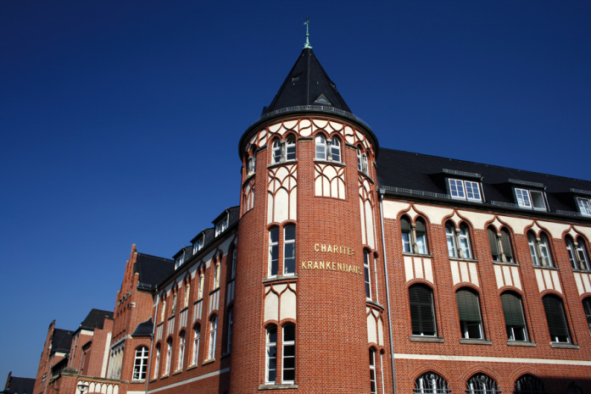
Charité - Universitätsmedizin Berlin
Δυνατότητα : Modell- και Regelstudiengang
Πολλές διδακτικές ώρες με υποχρεωτικές παρουσίες
Πληθώρα εργαστηρίων και σεμιναριών
Προώθηση των γνωστικών και τεχνικών ικανοτήτων του φοιτητή
Έντονη καθημερινότητα με πολύ ενδιαφέρον και προκλήσεις
Η επιμέλεια, η συνέπεια και η συστηματική δουλειά εξασφαλίζουν την επιτυχία
Προηγμένες εγκαταστάσεις και υψηλώς καταρτισμένοι επιστήμονες, ερευνητές και καθηγητές είναι σε καθημερινή επαφή με τους φοιτητές
Άσκηση πρακτικής εντός της πανεπιστημιακής κλινικής

Slide 9
Ζωή στο Βερολίνο
Προσαμογή σε μια νέα καθημερινότητα
Απαιτητικός συνδυασμός της «φοιτητικής ζωής» και των ευθυνών
Συνύπαρξη ελευθερίας και αρκετών υποχρεώσεων
Πόλη με ένταση καθ’ όλη τη διάρκεια της μέρας
Πόλη της τέχνης και της μουσικής με πολλά «στέκια» για όλα τα γούστα, ιδανικά για παρέες φοιτητών
Δυστυχώς υπάρχουν στιγμές που οι πολιτικές καταστάσεις μεταξύ των χωρών μας εμπλέκονται στην καθημερινότητα, γεγονός όμως που δε θα πρέπει να μας αποθαρρύνει, εφόσον δεν αποτελούν τον κανόνα

Slide 10
Ευχαριστώ θερμά για την προσοχή και το χρόνο σας! - Ερωτήσεις;

